Slide 1


AI/ML기반의 수요예측
2차 중간 발표
팀장 김 동 빈
팀원 김 보 성
장 혁
장 현 준

Slide 2

Contents
01
프로젝트 분석 및 설계 내용
02
진행 상황
03
중간 결과 동영상
04
향후 일정 및 예상 실적물
05
Q&A

Slide 3
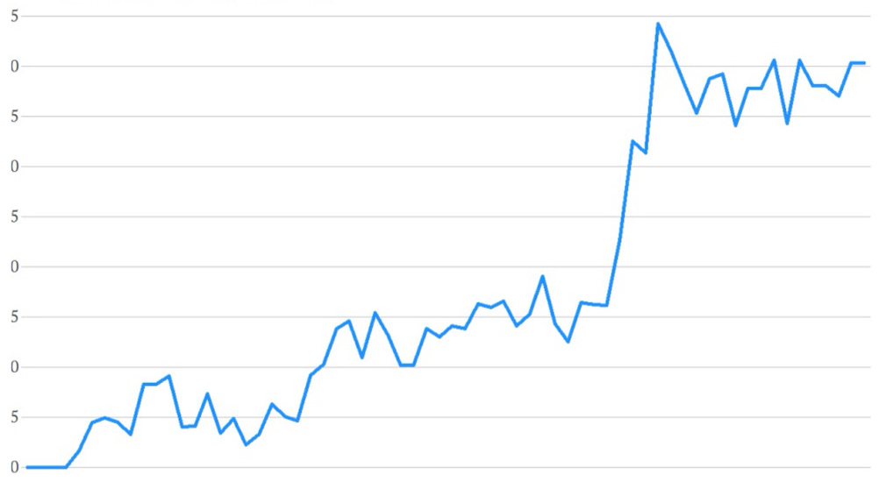

01 프로젝트 분석 및 설계 내용
프로젝트의 주제 : AI/ML 기반의 수요예측
01
Store | Date | Temperature | Fuel_Price | MarkDown1 | MarkDown2 | MarkDown3 | MarkDown4 | MarkDown5 | CPI | Unemployment | IsHoliday
1 | 2010-02-05 | 42.31 | 2.572 | NA | NA | NA | NA | NA | 211.0964 | 8.106 | FALSE
1 | 2010-02-12 | 38.51 | 2.548 | NA | NA | NA | NA | NA | 211.2422 | 8.106 | TRUE
… | … | … | … | … | … | … | … | … | … | … | …
… | … | … | … | … | … | … | … | … | … | … | …
45 | 2013-07-19 | 82.84 | 3.737 | 2961.49 | 1047.07 | 204.19 | 363 | 1059.46 | NA | NA | FALSE
45 | 2013-07-26 | 76.06 | 3.804 | 212.02 | 851.73 | 2.06 | 10.88 | 1864.57 | NA | NA | FALSE
Store | Type | Size
1 | A | 151315
2 | A | 202307
3 | B | 37392
… | … | …
… | … | …
44 | C | 39910
45 | B | 118221
Store | Dept | Date | Weekly_Sales | IsHoliday
1 | 1 | 2010-02-05 | 24924.5 | FALSE
1 | 1 | 2010-02-12 | 46039.49 | TRUE
… | … | … | … | …
… | … | … | … | …
45 | 98 | 2012-10-19 | 760.01 | FALSE
45 | 98 | 2012-10-26 | 1076.8 | FALSE
[매출 데이터]
[학습]
[매출 예상 시각화]
기업의 기존의 매출, 수요 데이터와 외부(Third Party) 데이터를 결합하여 다음 기간(월, 분기, 연)에
대한 수요를 예측하고 기업체의 생산, 발주를 최적화 한다

Slide 4
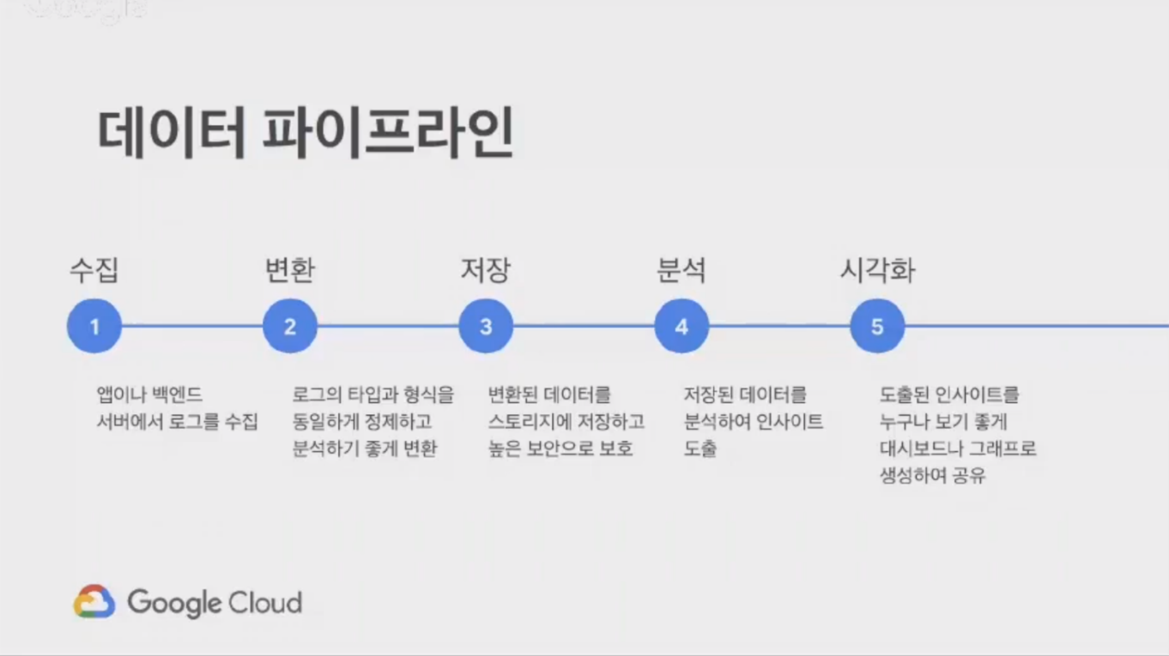


01 프로젝트 분석 및 설계 내용
AI/ML 기반의 수요 예측 설계
01
1. 수집
Kaggle(데이터 공유 사이트)의 월마트 매출 데이터 사용.
2010년 설립된 빅데이터 솔루션 대회 플랫폼 회사
기업 및 단체에서 금액을 걸고 데이터와 해결 과제를 등록하면,
데이터 분석가들이 이를 해결하기 위해 모델을 개발하는 시스템.

Slide 5

01 프로젝트 분석 및 설계 내용
AI/ML 기반의 수요 예측 설계
01
2, 3. 변환 • 저장
EXCEL과 VBA을 이용
VBA는 Visual Basic for Application의 약자로
마이크로소프트 오피스 시리즈에 탑재되는 프로그래밍 언어.
대량의 데이터 중 필요한 데이터만 추출하여 정렬 가능.

Slide 6
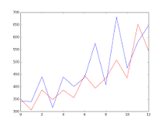
01 프로젝트 분석 및 설계 내용
AI/ML 기반의 수요 예측 설계
01
4. 분석
ARIMA모델 이용
시계열 데이터 기반 분석 기법
과거 지식이나 경험을 바탕으로 한 행동에 따라
경제가 움직이고 있음을 기초로 한다.

Slide 7

01 프로젝트 분석 및 설계 내용
AI/ML 기반의 수요 예측 설계
01
5. 시각화
Google Colab이용
Google Colaboratory라고 하며 설치가 따로 필요 없음.
완전히 클라우드에서 실행되는 대화식 작업과
브라우저 기반 개발 환경을 지원.

Slide 8





02 진행 상황
1차 중간발표까지의 상황 요약
01
Google AutoML Table
Features.csv
Stores.csv
Train.csv
Google
Data Prep

Slide 9
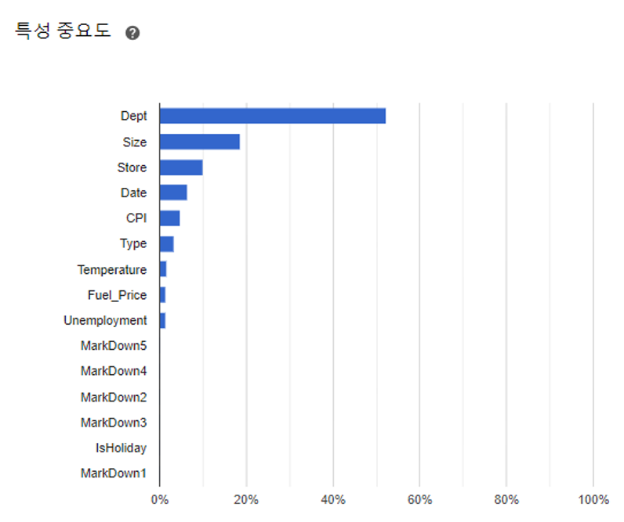

02 진행 상황
1차 중간발표까지의 상황 요약
01
► 특성 중요도 : 현재 데이터 타겟 열이 매장 부서별 매출 실적이므로, 매출 실적이 어디에 가장 영향을 많이 미치는지 알 수 있다.
중요도 결과 :
Dept : 품목(부서)
Size : 매장 크기
Store : 월마트 지점 번호
Date : 날짜
CPI : 물가 지수
… : 그 외
분석된 결과

Slide 10
02 진행 상황
분석을 위해 사용한 툴
01
Google Colab

Slide 11
02 진행 상황
분석을 위해 사용한 방법
01
ARMIA 모델

Slide 12
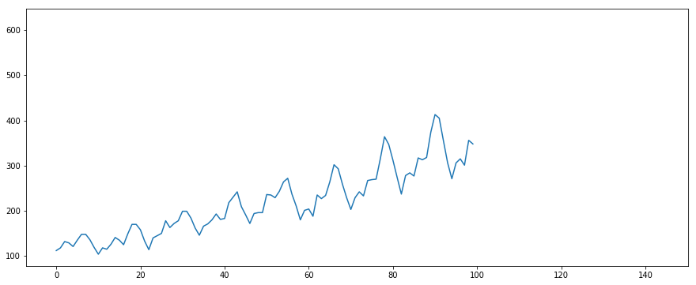
02 진행 상황
ARIMA 모델 이란?
01
ARIMA 모델은 시계열 분석 기법의 한 종류.
과거의 관측값과 오차를 사용해서 현재의 시계열 값을 설명하는 모델
Autoregressive Integrated Moving Average

Slide 13
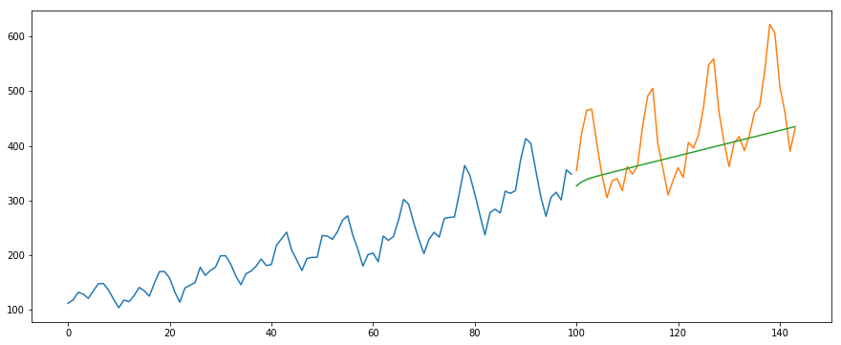
02 진행 상황
ARIMA 모델 이란?
01
ARIMA 모델은 시계열 분석 기법의 한 종류.
과거의 관측값과 오차를 사용해서 현재의 시계열 값을 설명하는 모델
Autoregressive Integrated Moving Average

Slide 14

02 진행 상황
분석을 위해 사용한 데이터 셋 : 월마트 매출 데이터
01
Features.csv
Stores.csv
Train.csv
캐글에서 공유한 5종류의
월마트 매출 관련 파일
sampleSubmission.csv
Test.csv

Slide 15
02 진행 상황
train.csv에 기입된 데이터
01
Store | Dept | Date | Weekly_Sales | IsHoliday
1 | 1 | 2010-02-05 | 24924.5 | FALSE
1 | 1 | 2010-02-12 | 46039.49 | TRUE
… | … | … | … | …
… | … | … | … | …
45 | 98 | 2012-10-19 | 760.01 | FALSE
45 | 98 | 2012-10-26 | 1076.8 | FALSE
Store : 월마트의 지점 번호
Dept : 품목(부서)
Date : 날짜
Weekly_Sales : 주간 판매 금액
IsHoliday : 휴일 유무
train.csv
(약 450,000줄)

Slide 16
02 진행 상황
train.csv에 기입된 데이터
01
 |  | Date | Weekly_Sales
 |  | 2010-02-05 | 24924.5
 |  | 2010-02-12 | 46039.49
 |  | … | …
 |  | … | …
 |  | 2012-10-19 | 760.01
 |  | 2012-10-26 | 1076.8
Date : 날짜
Weekly_Sales : 주간 판매 금액
train.csv
(약 450,000줄)

Slide 17

02 진행 상황
train.csv을 VBA를 이용하여 편집 및 추출
01
STORE1_DEPT1.csv
ALL_DEPT1.csv
train.csv
(약 450,000줄)
EXCEL VBA를
이용한 편집
ALL_ALL.csv

Slide 18
02 진행 상황
STORE1_DEPT1.csv에 기입된 데이터
01
Date : 날짜
Weekly_Sales : 주간 판매 금액
Date | Weekly_Sales
2010-02-05 | 24924.5
2010-02-12 | 46039.49
… | …
… | …
2012-10-19 | 760.01
2012-10-26 | 1076.8
STORE1_DEPT1.csv
월마트 매장 번호1의 품목1에 대한 1주당 매출

Slide 19
02 진행 상황
ALL_DEPT1.csv에 기입된 데이터
01
Date : 날짜
Weekly_Sales : 주간 판매 금액
Date | Weekly_Sales
2010-02-05 | 24924.5
2010-02-12 | 46039.49
… | …
… | …
2012-10-19 | 760.01
2012-10-26 | 1076.8
ALL_DEPT1.csv
월마트 모든 매장의 품목1에 대한 1주당 매출

Slide 20
02 진행 상황
ALL_ALL.csv에 기입된 데이터
01
Date : 날짜
Weekly_Sales : 주간 판매 금액
Date | Weekly_Sales
2010-02-05 | 24924.5
2010-02-12 | 46039.49
… | …
… | …
2012-10-19 | 760.01
2012-10-26 | 1076.8
ALL_ALL.csv
월마트 모든 매장의 모든 품목에 대한 1주당 매출

Slide 21
02 진행 상황
CSV 파일들을 Colab과 ARIMIA를 이용해 분석
01
STORE1_DEPT1.csv
ALL_DEPT1.csv
ALL_ALL.csv
Google Colab
ARIMA

Slide 22
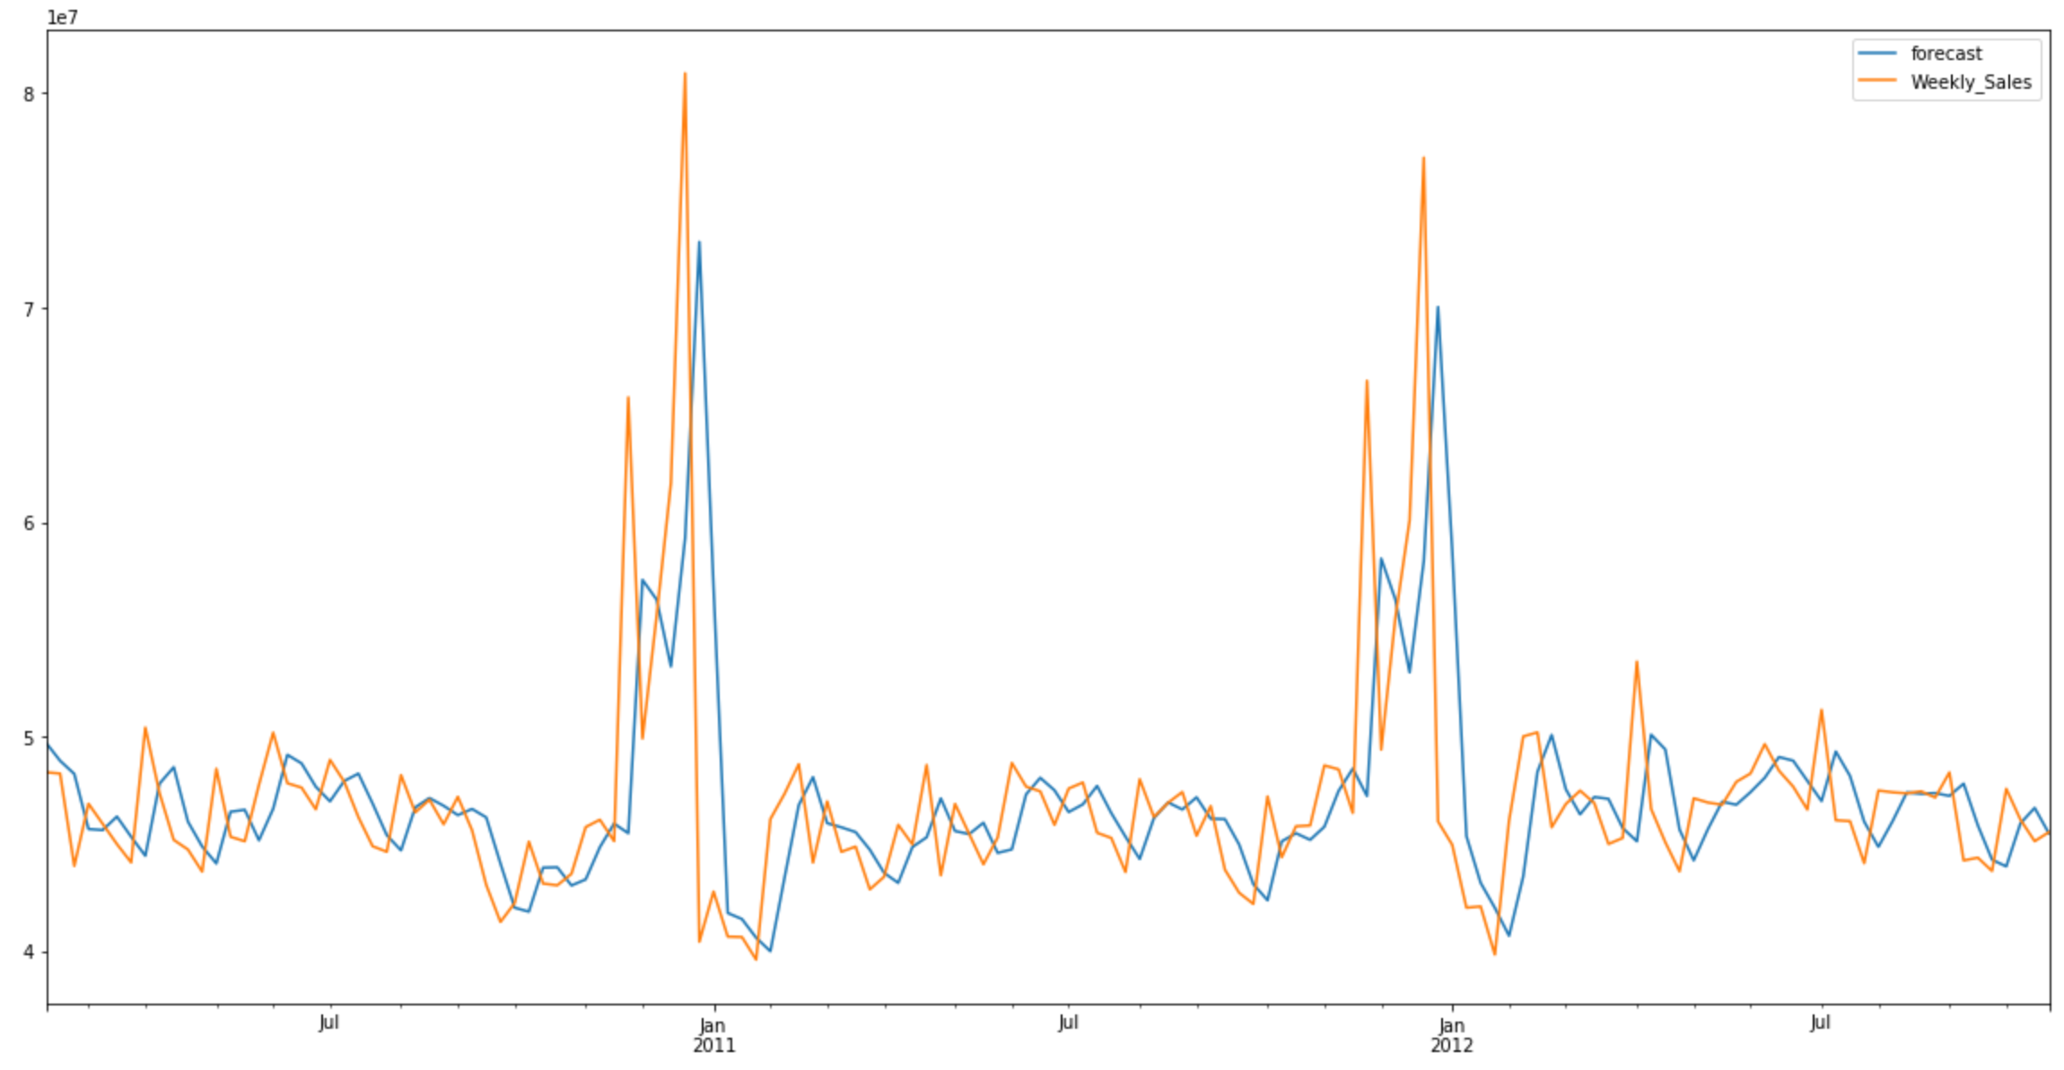
02 진행 상황
ALL_ALL.csv을 ARIMIA 기반으로 분석한 결과
01

Slide 23
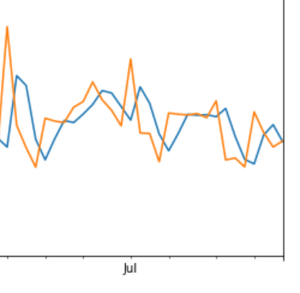
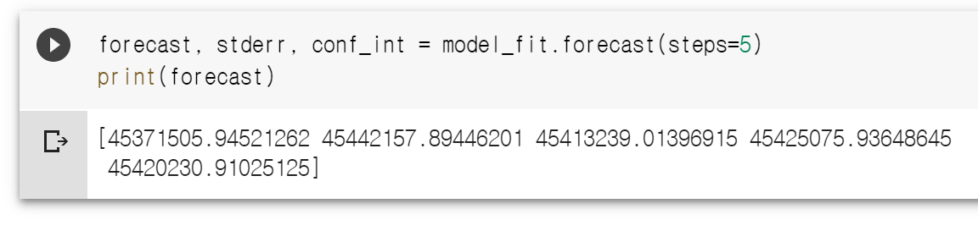
02 진행 상황
ALL_ALL.csv을 ARIMIA 기반으로 분석한 결과
01

Slide 24
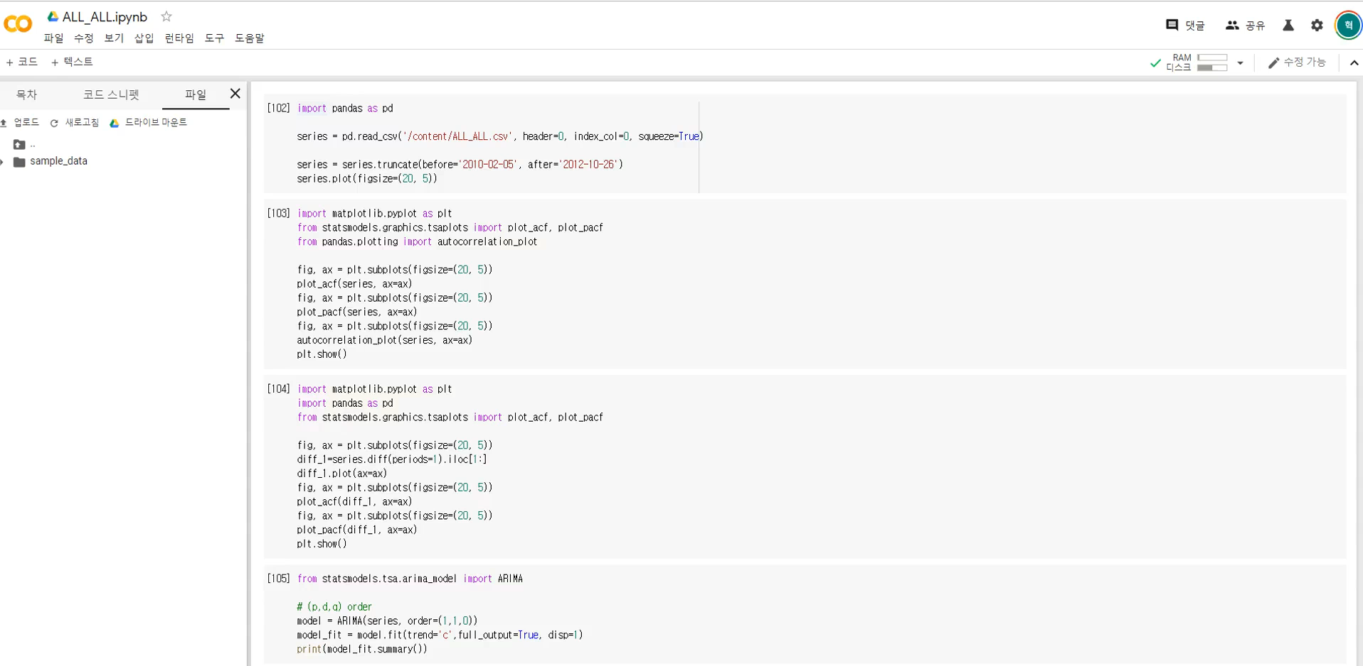
03 중간 결과 동영상
Colab으로 구현한 ARIMA 예측 모델 실행 모습
01

Slide 25
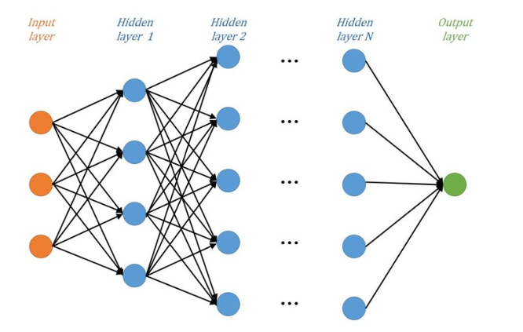



04 향후 일정 및 예상 실적물
DNN 기반의 분석 구현
01
DNN 모델
현재 까지 Auto ML로 자동화된 DNN 방식과 ARIMIA 방식을 사용하여 데이터 분석을 완료한 상태.
추후에는 COLAB 환경에서 Tensor Flow와 Keras라이브러리를 이용해 DNN모델을 직접 구현해볼 예정.

Slide 26
04 향후 일정 및 예상 실적물
예상 실적물
01
Google AutoML(DNN)
분석된 결과
비교
ARIMA
분석된 결과
기업 매출.csv
다른 DNN 모델
분석된 결과

Slide 27

04 향후 일정 및 예상 실적물
논문 주제 : ARIMA 모델과 DNN 간의 차이 기술
01
AutoML(DNN)방식
ARIMA방식

Slide 28
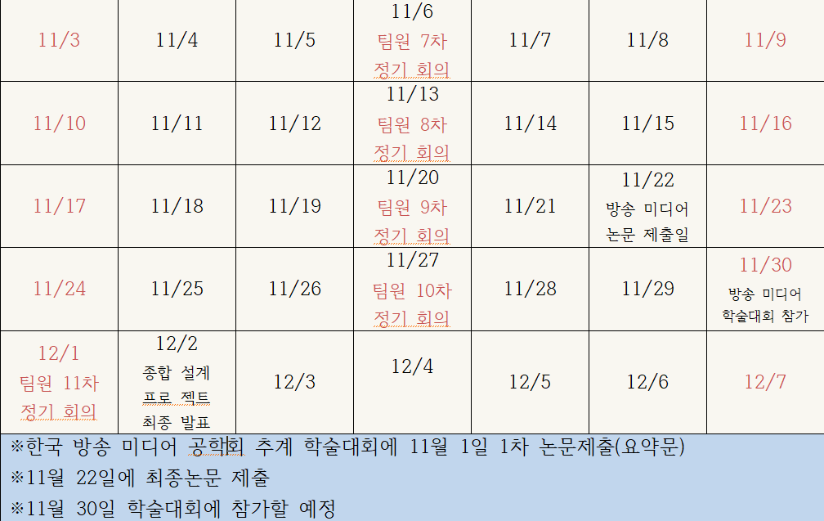
05 향후 일정
‘19.11.04~’19.12.07까지의 일정표
01

Slide 29

Q&A

Slide 30
Thank You
감사합니다.

